Slide 1

أخلاقيات ألمعلومات المعلمة: ناهدة حجيرات

Slide 2

ماذا سنتعلم اليوم؟
مجال الفلسفة
أخلاقيات المعلومات

Slide 3
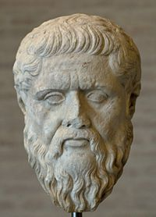
المقدمة
سقراط هو فيلسوف يوناني وهو أحد أكبر مؤسسي الفلسفة الغربية
الفلسفة
ألفيزياء- النظرية الطبيعية
ألاخلاقيات- أخلاق
وهي ما يتميز به الإنسان عن غيره
منطق- نظرية المنطق

Slide 4
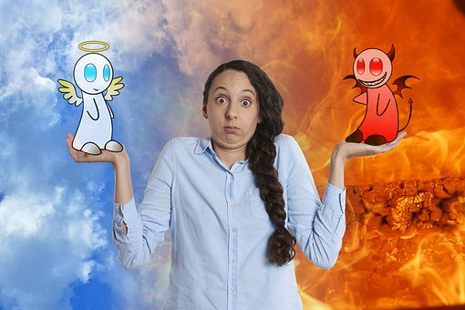
أخلاقيات ألمعلومات- Ethics
فلسفة الأخلاق، والأخلاقيات، هي مجموعة من الآداب والقيم أو القواعد التي تعتبر صوابا بين أصحاب مهنة معينة.
كلمة أخلاقيات تعني: "وثيقة تحدد المعايير الأخلاقية والسلوكية المهنية المطلوب أن يتبعها أفراد جمعية مهنية
أخلاق- ما هو العمل المناسب الذي يجب القيام به؟
فلسفة ألاخلاق
ما هو المقياس الجيد؟

Slide 5
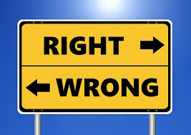
أخلاقيات المعلومات
ألعادات والتقاليد الاجتماعية
الطريقة التي تتصرف بها مع المعلومات
المجال في المعلومات
يتعامل مع ألاسئلة الأخلاقية
كيفية التعامل مع المعلومات
خطأ
صحيح

Slide 6

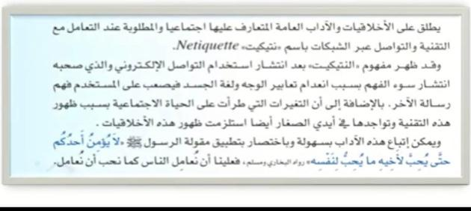
أخلاقيات الانترنت
المعايير السلوكية
قواعد ألاداب
تجنب جميع التصرفات العدائية تجاه الاخرين
التواصل السليم والايجابي

Slide 7

الحكومة والكنيست هي المسؤولة عن سن القوانين والشرطة مسؤوله عن تطبيقها
كل من يخالف القانون يعاقب
القواعد التي تلزم وتنظم سلوك عامة السكان
قوانين عامة
ألكود ألاخلاقي
انت تقف امام ذاتك
مجموعة من القواعد والقوانين التي تحدد المسموح والممنوع مثال: دستور المدرسة
أخلاقيات المهنة

Slide 8
مجالات المعلوماتية
ترتبط المجالات ألاخلاقية ب:
جمع وفرز المعلومات
جمع ونشر المعلومات
انتاج المعلومات
مثال: المدرسة

Slide 9
آداب التصرف
مجالات المعلوماتية
يتم التعبير عنها في:
-حقوق النشر
-ألسرقة الأدبية
- الملكية الفكرية
ألاعتداء الجنسي على ألاطفال
التصيد الاحتيالي على الشبكة
الفجوات الرقمية
التنمر الالكتروني
التشهير

Slide 10
